Slide 1

Notes:
۱. جلد (۳۰ ثانیه)
چه بگویم:
• سلام و معرفی خودت.
• «موضوع ارائه‌ی من فیبر نوری در شبکه است.»
• نقشه‌ی راه: اول ساختار فیبر و نحوه‌ی انتقال نور، بعد مقایسه‌ی سینگل مود و مالتی مود، و در آخر کانکتورها و انواع کابل.
بعدی: «اول ببینیم اصلاً فیبر نوری چیست.»

Slide 2
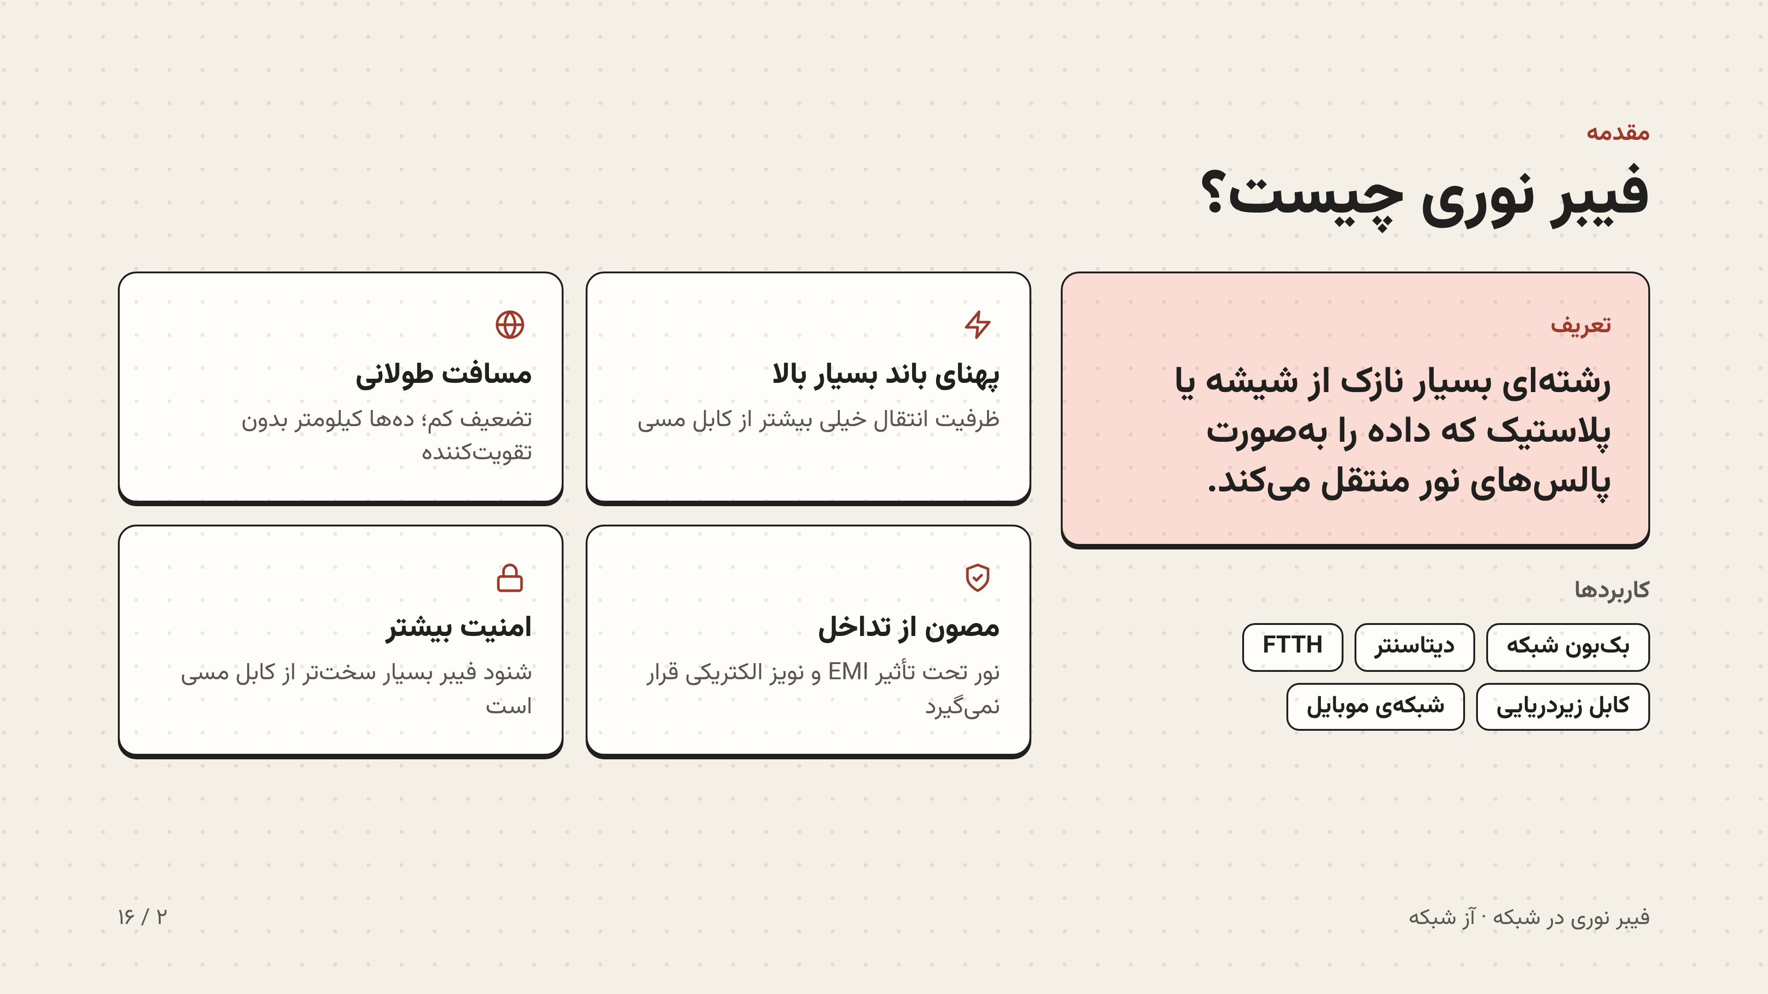
Notes:
۲. فیبر نوری چیست؟ (۱ دقیقه)
چه بگویم:
• فیبر رشته‌ای بسیار نازک از شیشه یا پلاستیک است که داده را به‌جای جریان برق، با پالس‌های نور منتقل می‌کند.
• چهار مزیت نسبت به کابل مسی:
• پهنای باند بیشتر
• مسافت طولانی‌تر، چون تضعیف کم است
• مصونیت در برابر تداخل (EMI)، چون نور تحت تأثیر میدان الکترومغناطیسی نیست
• امنیت بیشتر، چون شنود از فیبر سخت است
• کاربردها: بک‌بون شبکه، دیتاسنتر، FTTH (فیبر تا خانه)، کابل‌های زیردریایی بین قاره‌ها.
به کجا اشاره کنم: کارت صورتی «تعریف» و بعد چهار کارت مزیت.
بعدی: «حالا ببینیم داخل این رشته چه خبر است.»

Slide 3
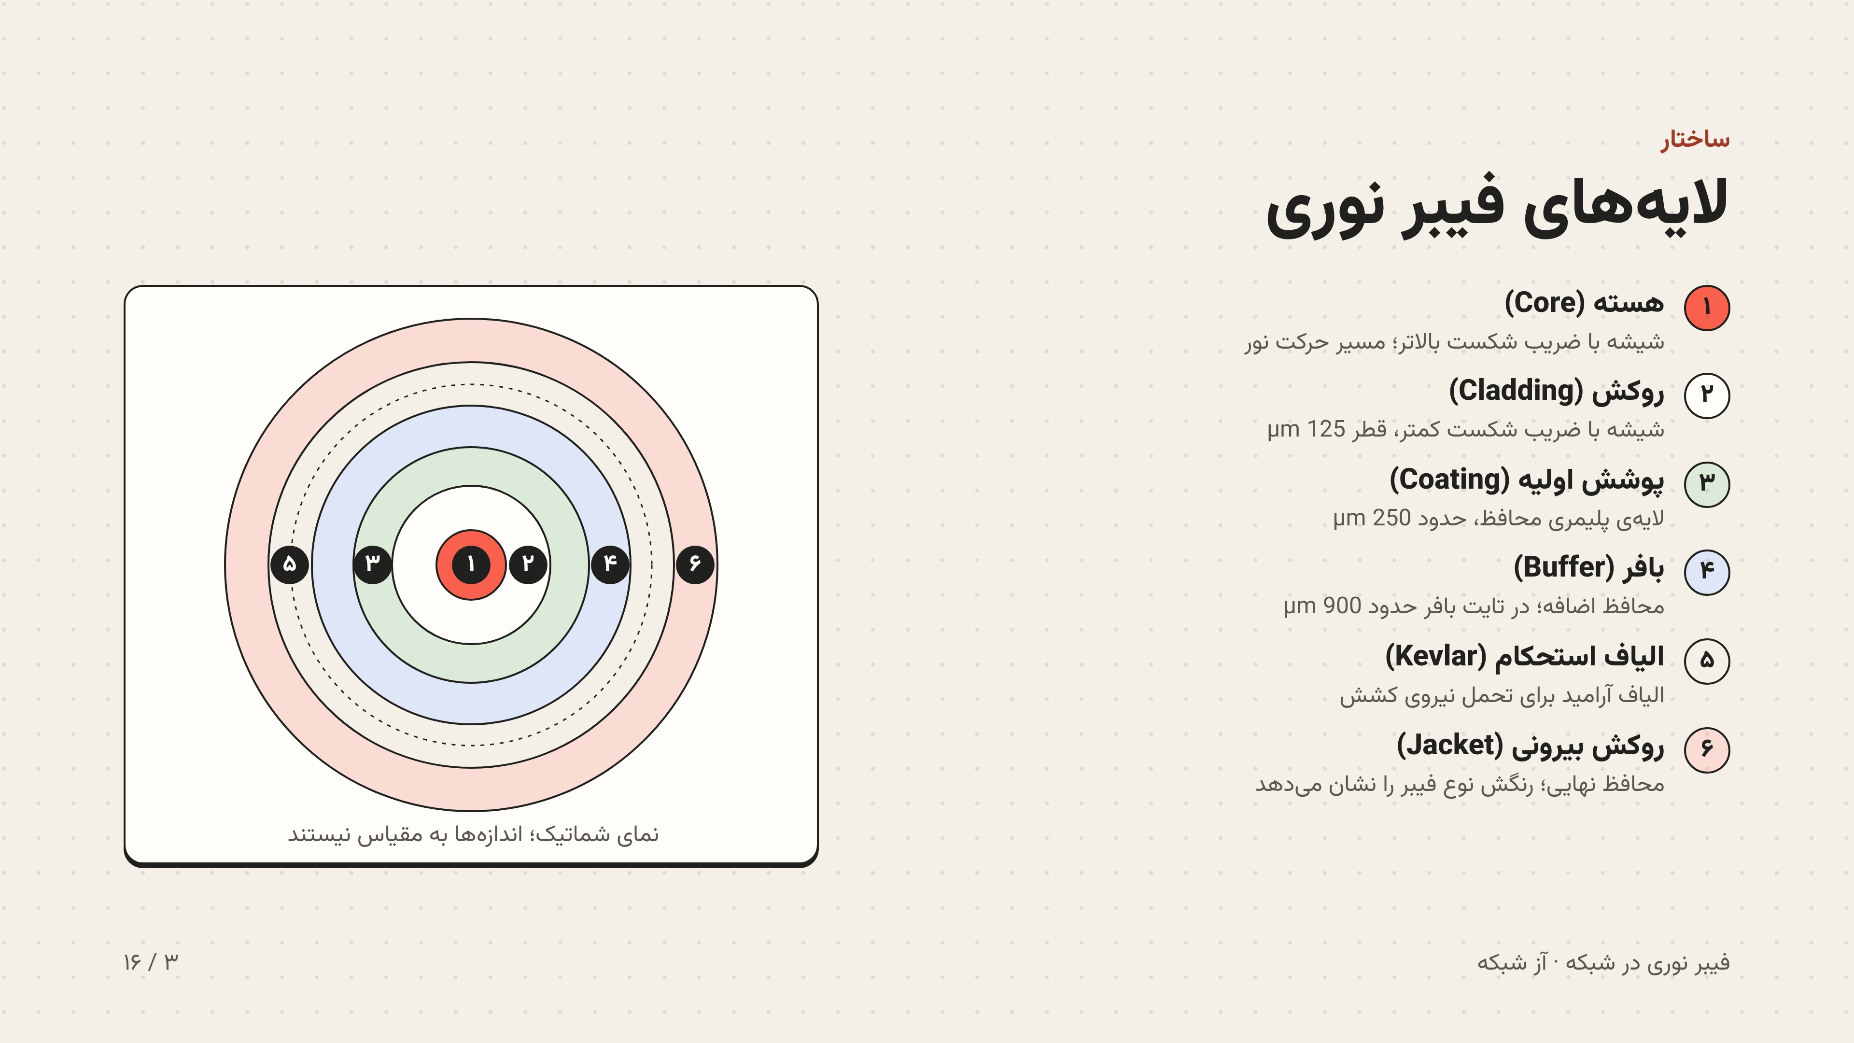
Notes:
۳. لایه‌های فیبر نوری (۱ دقیقه و ۳۰ ثانیه)
چه بگویم:
• از داخل به بیرون شش لایه داریم؛ شماره‌های روی تصویر با لیست سمت راست یکی است.
• هسته (Core): جایی که نور حرکت می‌کند.
• روکش (Cladding): ضریب شکستش کمتر از هسته است و همین اختلاف نور را داخل هسته نگه می‌دارد. قطرش در هر دو نوع فیبر 125 میکرون است.
• لایه‌های محافظ: پوشش اولیه (حدود 250 میکرون)، بافر (حدود 900 میکرون)، الیاف کولار برای تحمل کشش، و روکش بیرونی.
• نکته‌ی جالب: رنگ روکش بیرونی نوع فیبر را نشان می‌دهد (در اسلایدهای ۷ و ۸ می‌بینیم).
به کجا اشاره کنم: دایره‌ی قرمز وسط (هسته) و دایره‌ی سفید دورش (روکش). بگو تصویر به مقیاس نیست.
بعدی: «گفتم روکش نور را داخل هسته نگه می‌دارد؛ این چطور اتفاق می‌افتد؟»

Slide 4
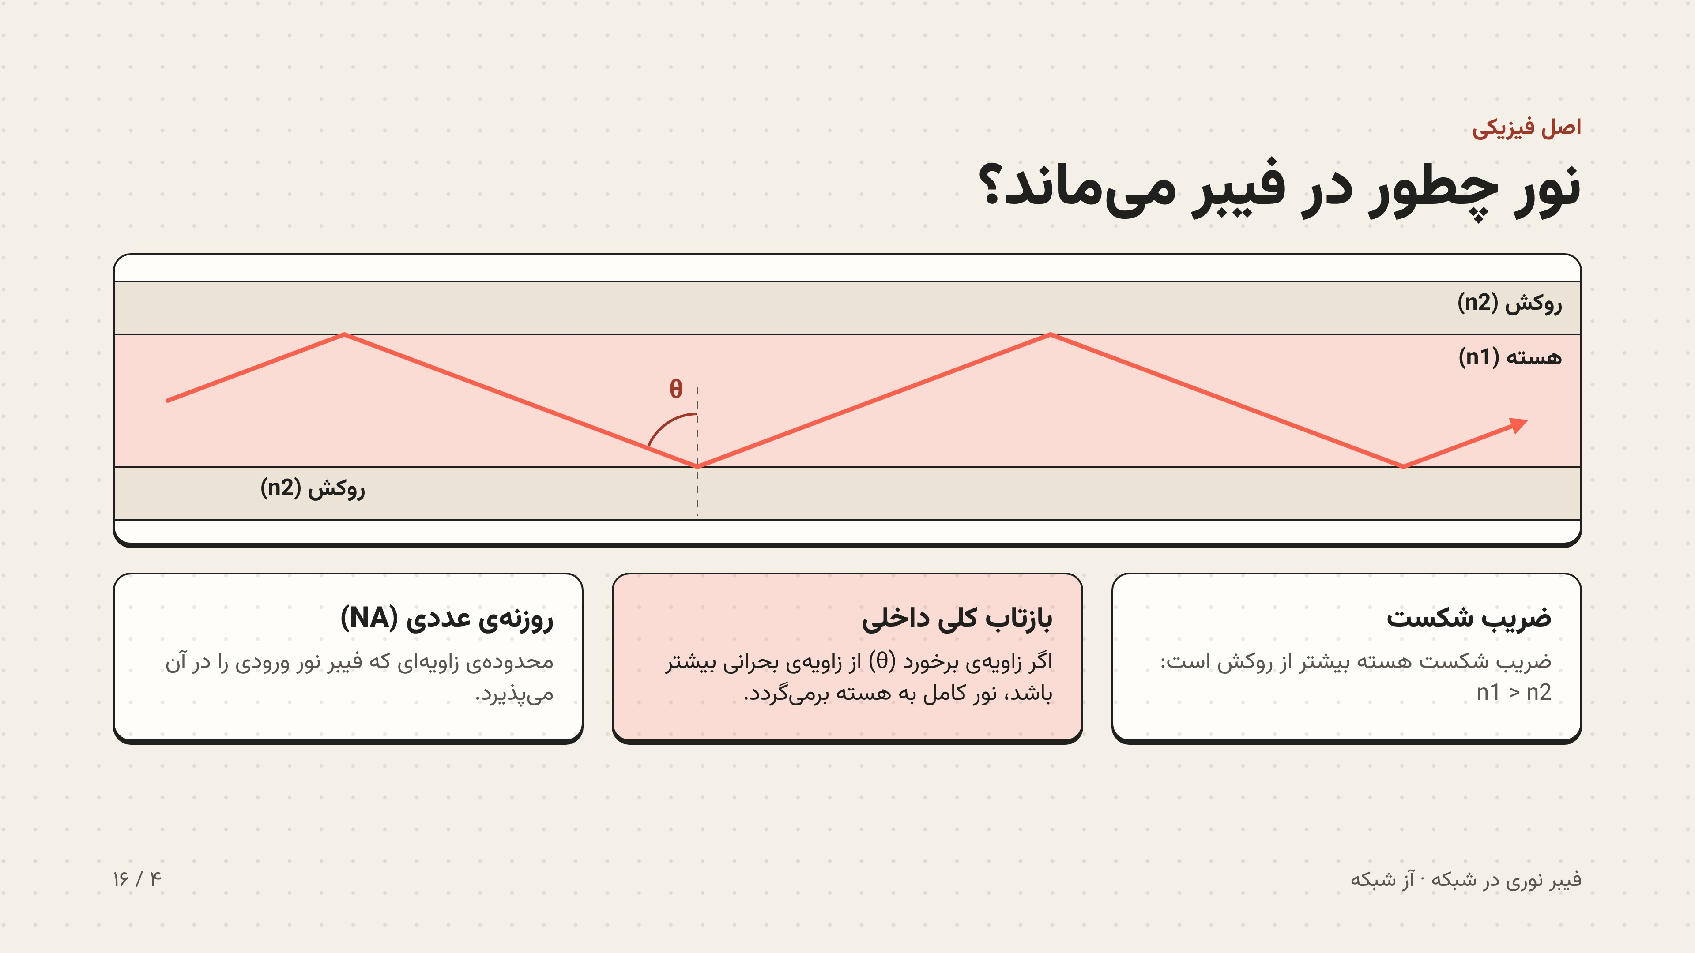
Notes:
۴. نور چطور در فیبر می‌ماند؟ (۱ دقیقه و ۳۰ ثانیه)
چه بگویم:
• اساس کار فیبر پدیده‌ای به اسم بازتاب کلی داخلی (Total Internal Reflection) است.
• ضریب شکست هسته (n1) از روکش (n2) بیشتر است.
• وقتی نور با زاویه‌ای بزرگ‌تر از زاویه‌ی بحرانی به مرز هسته و روکش برسد، خارج نمی‌شود و کامل به داخل هسته برمی‌گردد. همین زیگزاگ تا انتهای فیبر ادامه دارد.
• روزنه‌ی عددی (NA): مشخص می‌کند فیبر نور ورودی را در چه محدوده‌ی زاویه‌ای می‌پذیرد. نوری که با زاویه‌ی خیلی تند وارد شود از هسته خارج می‌شود.
به کجا اشاره کنم: خط زیگزاگ قرمز در دیاگرام و زاویه‌ی θ کنار خط‌چین عمود.
بعدی: «حالا که می‌دانیم نور چطور در فیبر می‌ماند، ببینیم داده چطور به نور تبدیل می‌شود.»

Slide 5
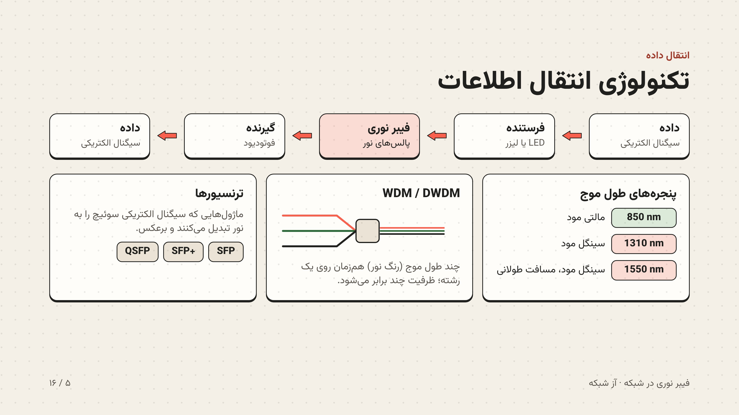
Notes:
۵. تکنولوژی انتقال اطلاعات (۱ دقیقه و ۳۰ ثانیه)
چه بگویم:
• زنجیره را از راست به چپ دنبال کن:
1. داده‌ی الکتریکی
2. فرستنده (LED یا لیزر) آن را به پالس نور تبدیل می‌کند.
3. پالس نور از فیبر عبور می‌کند.
4. در مقصد گیرنده (فوتودیود) آن را دوباره به سیگنال الکتریکی تبدیل می‌کند.
• پنجره‌های طول موج: 850 نانومتر برای مالتی مود؛ 1310 و 1550 نانومتر برای سینگل مود (1550 تضعیف کمتری دارد و برای مسافت طولانی است).
• WDM: چند طول موج یا «رنگ» نور را هم‌زمان روی یک رشته می‌فرستیم؛ ظرفیت چند برابر می‌شود بدون اینکه کابل جدید بکشیم.
• ترنسیورها: در عمل این تبدیل را ماژول‌هایی مثل SFP و QSFP انجام می‌دهند که داخل پورت سوئیچ قرار می‌گیرند.
به کجا اشاره کنم: ردیف جعبه‌ها و فلش‌ها؛ بعد سه خط رنگی WDM که در یک جعبه به هم می‌رسند.
بعدی: «حالا برسیم به اصلی‌ترین بخش: انواع فیبر.»

Slide 6
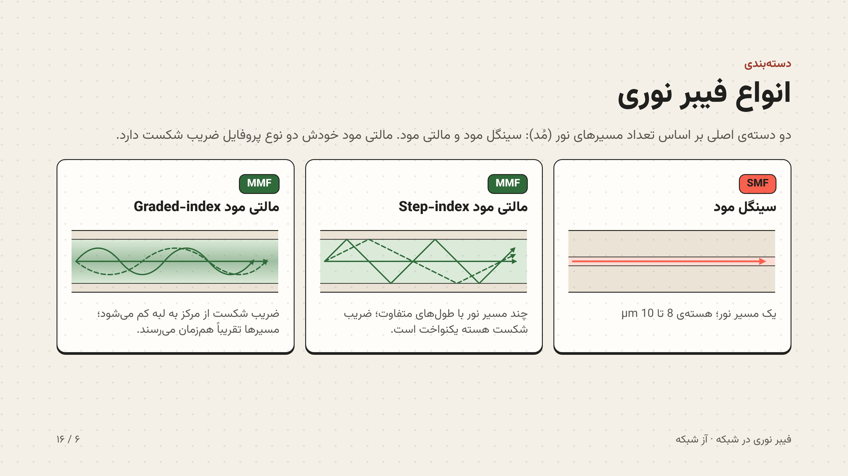
Notes:
۶. انواع فیبر نوری (۱ دقیقه)
چه بگویم:
• فیبرها بر اساس تعداد مسیرهای نور (مُد) دو دسته‌اند.
• سینگل مود: هسته آن‌قدر باریک است که نور فقط یک مسیر مستقیم دارد.
• مالتی مود Step-index: هسته پهن است و ضریب شکستش یکنواخت؛ نور از چند مسیر زیگزاگ با طول‌های مختلف می‌رود.
• مالتی مود Graded-index: ضریب شکست از مرکز به لبه کم می‌شود و نور در لبه‌ها سریع‌تر حرکت می‌کند. برای همین مسیرهای منحنی تقریباً هم‌زمان می‌رسند. فیبرهای مالتی مود امروزی (OM2 تا OM5) از این نوع‌اند.
به کجا اشاره کنم: سه تصویر؛ تفاوت خط مستقیم، زیگزاگ و منحنی.
بعدی: «حالا هر کدام را جداگانه ببینیم؛ اول سینگل مود.»

Slide 7
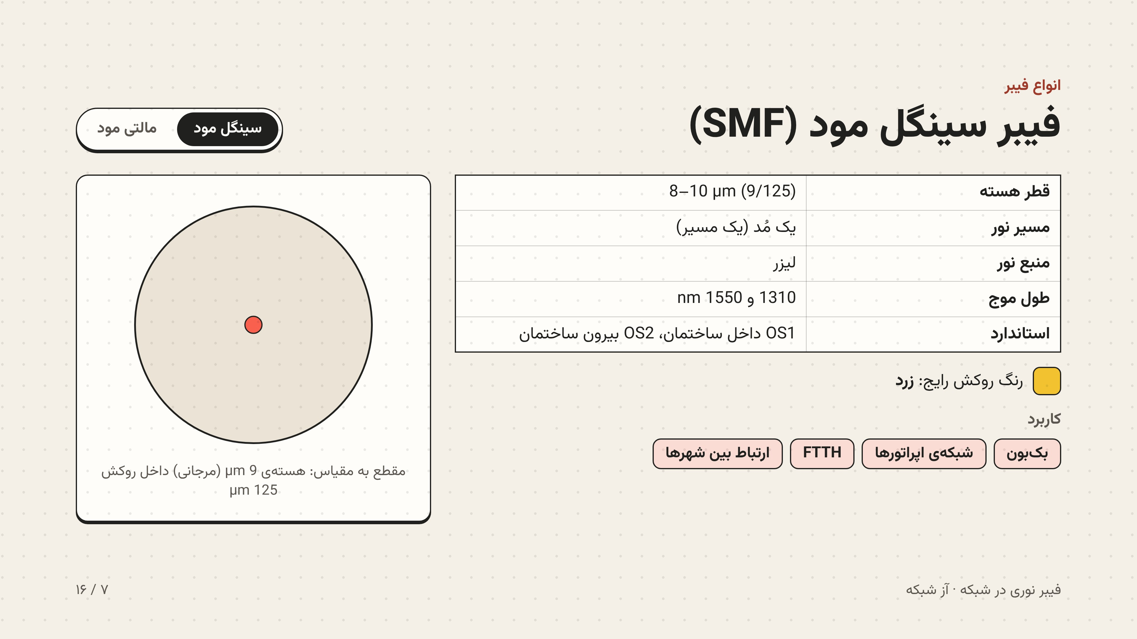
Notes:
۷. فیبر سینگل مود (۱ دقیقه)
چه بگویم:
• قطر هسته 8 تا 10 میکرون است (استاندارد 9/125 یعنی هسته‌ی 9 و روکش 125 میکرون).
• تصویر سمت چپ به مقیاس واقعی است: آن نقطه‌ی قرمز کوچک هسته است.
• چون فقط یک مسیر نور داریم، منبع نور باید دقیق باشد: لیزر، در 1310 و 1550 نانومتر.
• استانداردها: OS1 برای داخل ساختمان، OS2 برای بیرون و مسافت طولانی.
• روکشش معمولاً زرد است.
• کاربرد: بک‌بون، شبکه‌ی اپراتورها، FTTH و ارتباط بین شهرها.
به کجا اشاره کنم: نقطه‌ی قرمز در تصویر به مقیاس.
بعدی: «حالا مالتی مود.»

Slide 8
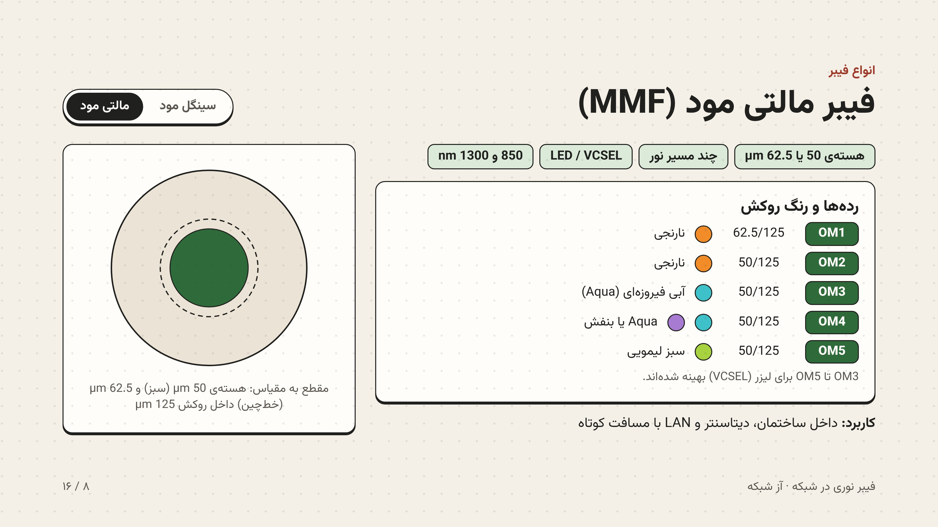
Notes:
۸. فیبر مالتی مود (۱ دقیقه)
چه بگویم:
• هسته 50 یا 62.5 میکرون است، حدود پنج تا شش برابر سینگل مود. تصویر را با اسلاید قبل مقایسه کن: دایره‌ی سبز خیلی بزرگ‌تر است.
• منبع نور ارزان‌تر است: LED یا لیزر VCSEL، در 850 و 1300 نانومتر.
• رده‌ها از OM1 تا OM5 هستند و رنگ روکش رده را نشان می‌دهد:
• OM1 و OM2: نارنجی
• OM3 و OM4: آبی فیروزه‌ای؛ OM4 گاهی بنفش
• OM5: سبز لیمویی
• OM3 به بعد برای لیزر بهینه شده‌اند و سرعت‌های بالاتر را پشتیبانی می‌کنند.
• کاربرد: داخل ساختمان، دیتاسنتر، LAN با مسافت کوتاه.
به کجا اشاره کنم: دایره‌های رنگی کنار هر رده.
بعدی: «بیایید این دو را کنار هم بگذاریم.»

Slide 9
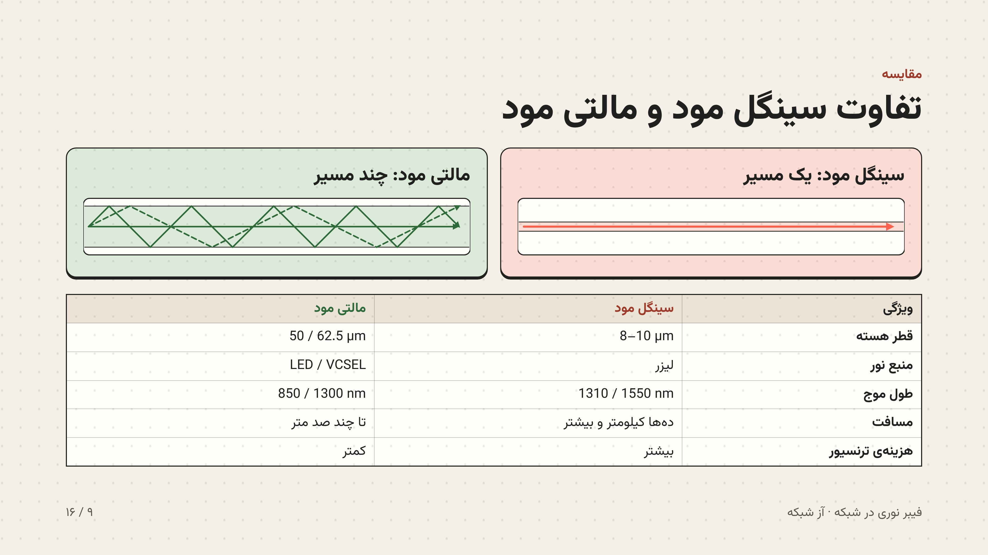
Notes:
۹. تفاوت سینگل مود و مالتی مود (۱ دقیقه)
چه بگویم:
• تصویر بالا خلاصه‌ی همه چیز است: سینگل مود یک مسیر دارد، مالتی مود چند مسیر.
• جدول را ردیف به ردیف مرور کن: قطر هسته، منبع نور، طول موج، مسافت و هزینه.
• جمع‌بندی این اسلاید: سینگل مود مسافت خیلی بیشتری دارد اما ترنسیورهایش گران‌تر است؛ مالتی مود ارزان‌تر است ولی برای مسافت کوتاه.
بعدی: «اما چرا مالتی مود نمی‌تواند مسافت طولانی برود؟»

Slide 10
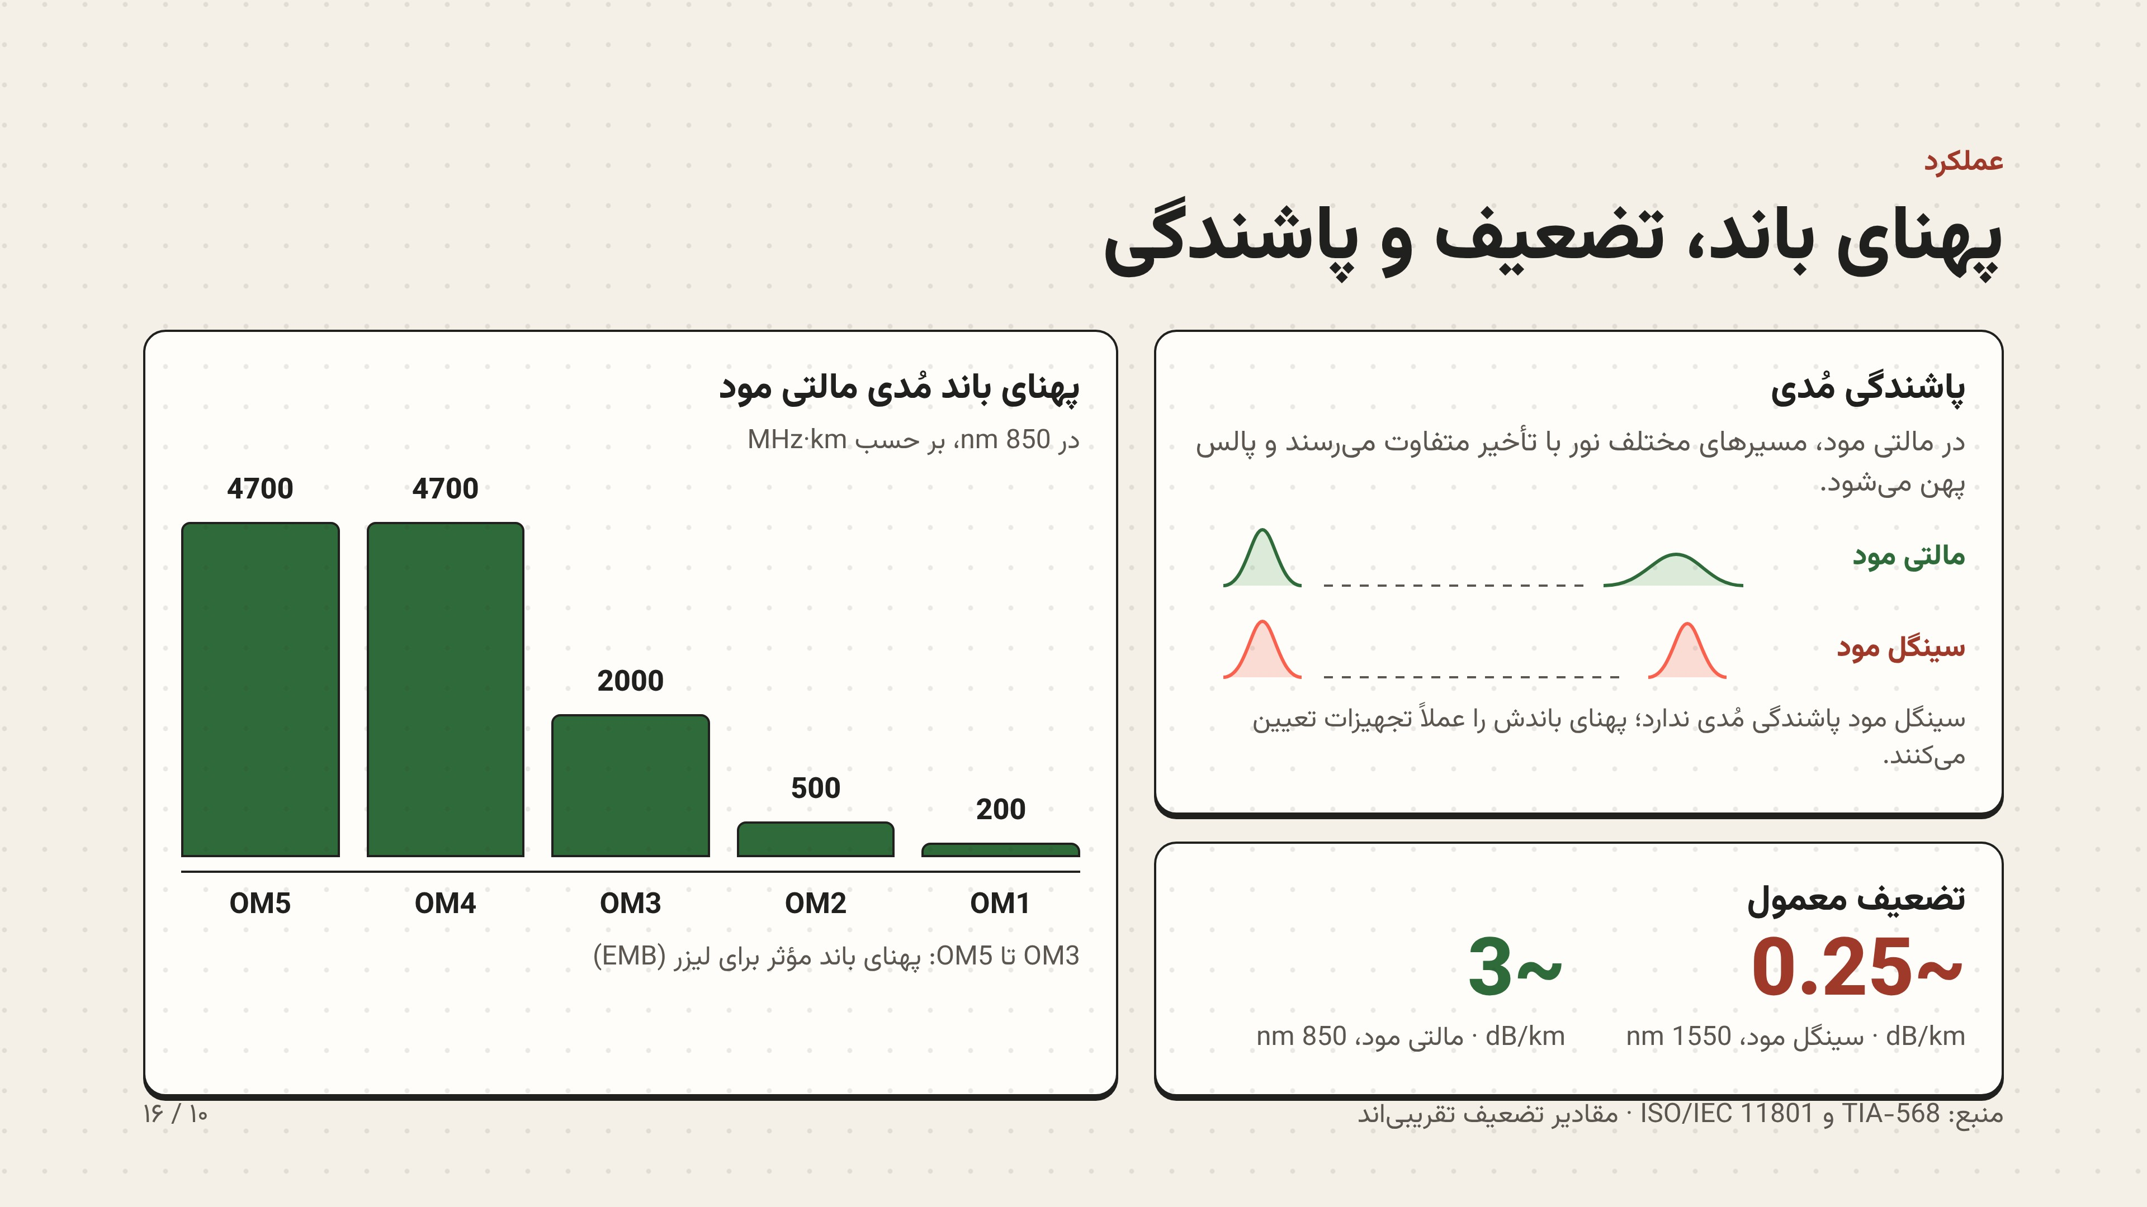
Notes:
۱۰. پهنای باند، تضعیف و پاشندگی (۱ دقیقه و ۳۰ ثانیه)
چه بگویم:
• پاشندگی مُدی: در مالتی مود مسیرهای مختلف نور طول‌های متفاوتی دارند، پس بخش‌های یک پالس در زمان‌های مختلف می‌رسند و پالس پهن می‌شود. اگر پالس‌ها روی هم بیفتند، گیرنده نمی‌تواند صفر و یک را تشخیص دهد.
• سینگل مود این مشکل را ندارد، پس پهنای باندش عملاً با تجهیزات محدود می‌شود، نه خود فیبر.
• نمودار: پهنای باند مالتی مود را بر حسب MHz·km می‌دهند، یعنی حاصل‌ضرب پهنای باند در مسافت. از 200 در OM1 تا 4700 در OM4 و OM5 می‌رسد.
• تضعیف: سینگل مود حدود 0.25 دسی‌بل بر کیلومتر در 1550 نانومتر؛ مالتی مود حدود 3 دسی‌بل بر کیلومتر در 850 نانومتر، یعنی حدود ده برابر بیشتر.
به کجا اشاره کنم: دو پالس سبز (یکی باریک، یکی پهن) در برابر دو پالس قرمز (هر دو باریک)؛ بعد میله‌های نمودار.
بعدی: «نتیجه‌ی عملی این‌ها را در مسافت می‌بینیم.»

Slide 11
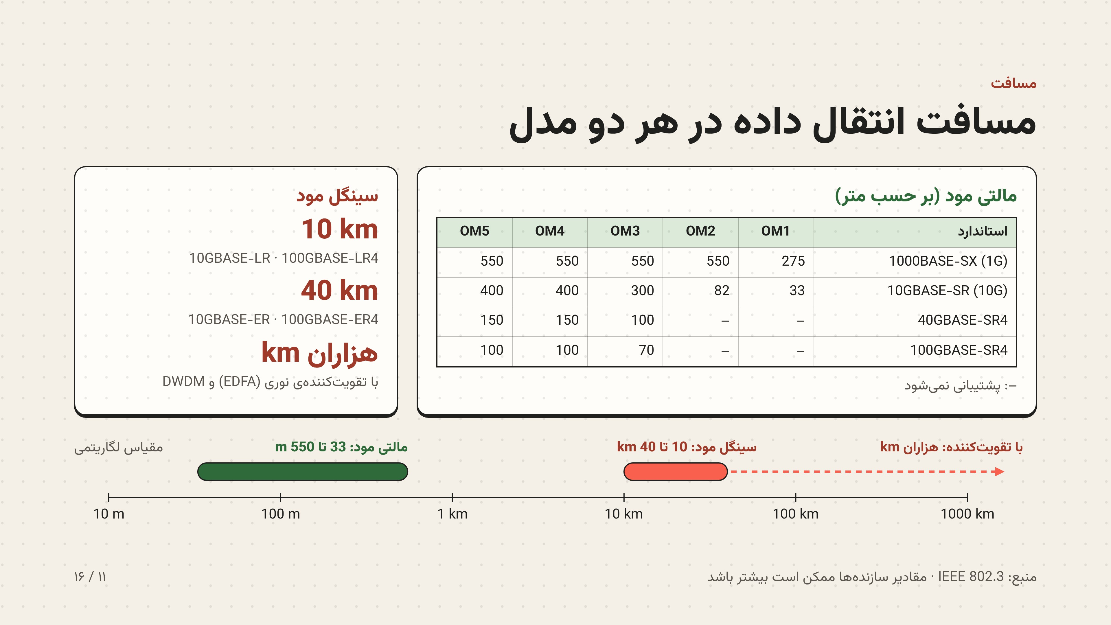
Notes:
۱۱. مسافت انتقال داده (۱ دقیقه و ۳۰ ثانیه)
چه بگویم:
• مالتی مود: هرچه سرعت بیشتر شود، مسافت کمتر می‌شود. مثال: 10 گیگابیت روی OM1 فقط 33 متر می‌رود، روی OM4 حدود 400 متر.
• سینگل مود: استاندارد LR تا 10 کیلومتر و ER تا 40 کیلومتر. با تقویت‌کننده‌های نوری (EDFA) و DWDM به هزاران کیلومتر می‌رسد؛ کابل‌های زیردریایی همین‌طور کار می‌کنند.
• محور پایین لگاریتمی است: هر خانه ده برابر خانه‌ی قبلی است. محدوده‌ی سبز (مالتی مود) زیر یک کیلومتر است و قرمز (سینگل مود) از ده کیلومتر به بعد.
به کجا اشاره کنم: ردیف 10GBASE-SR در جدول؛ بعد فاصله‌ی دو نوار رنگی روی محور.
بعدی: «حالا که فیبر را شناختیم، ببینیم چطور به تجهیزات وصل می‌شود.»

Slide 12
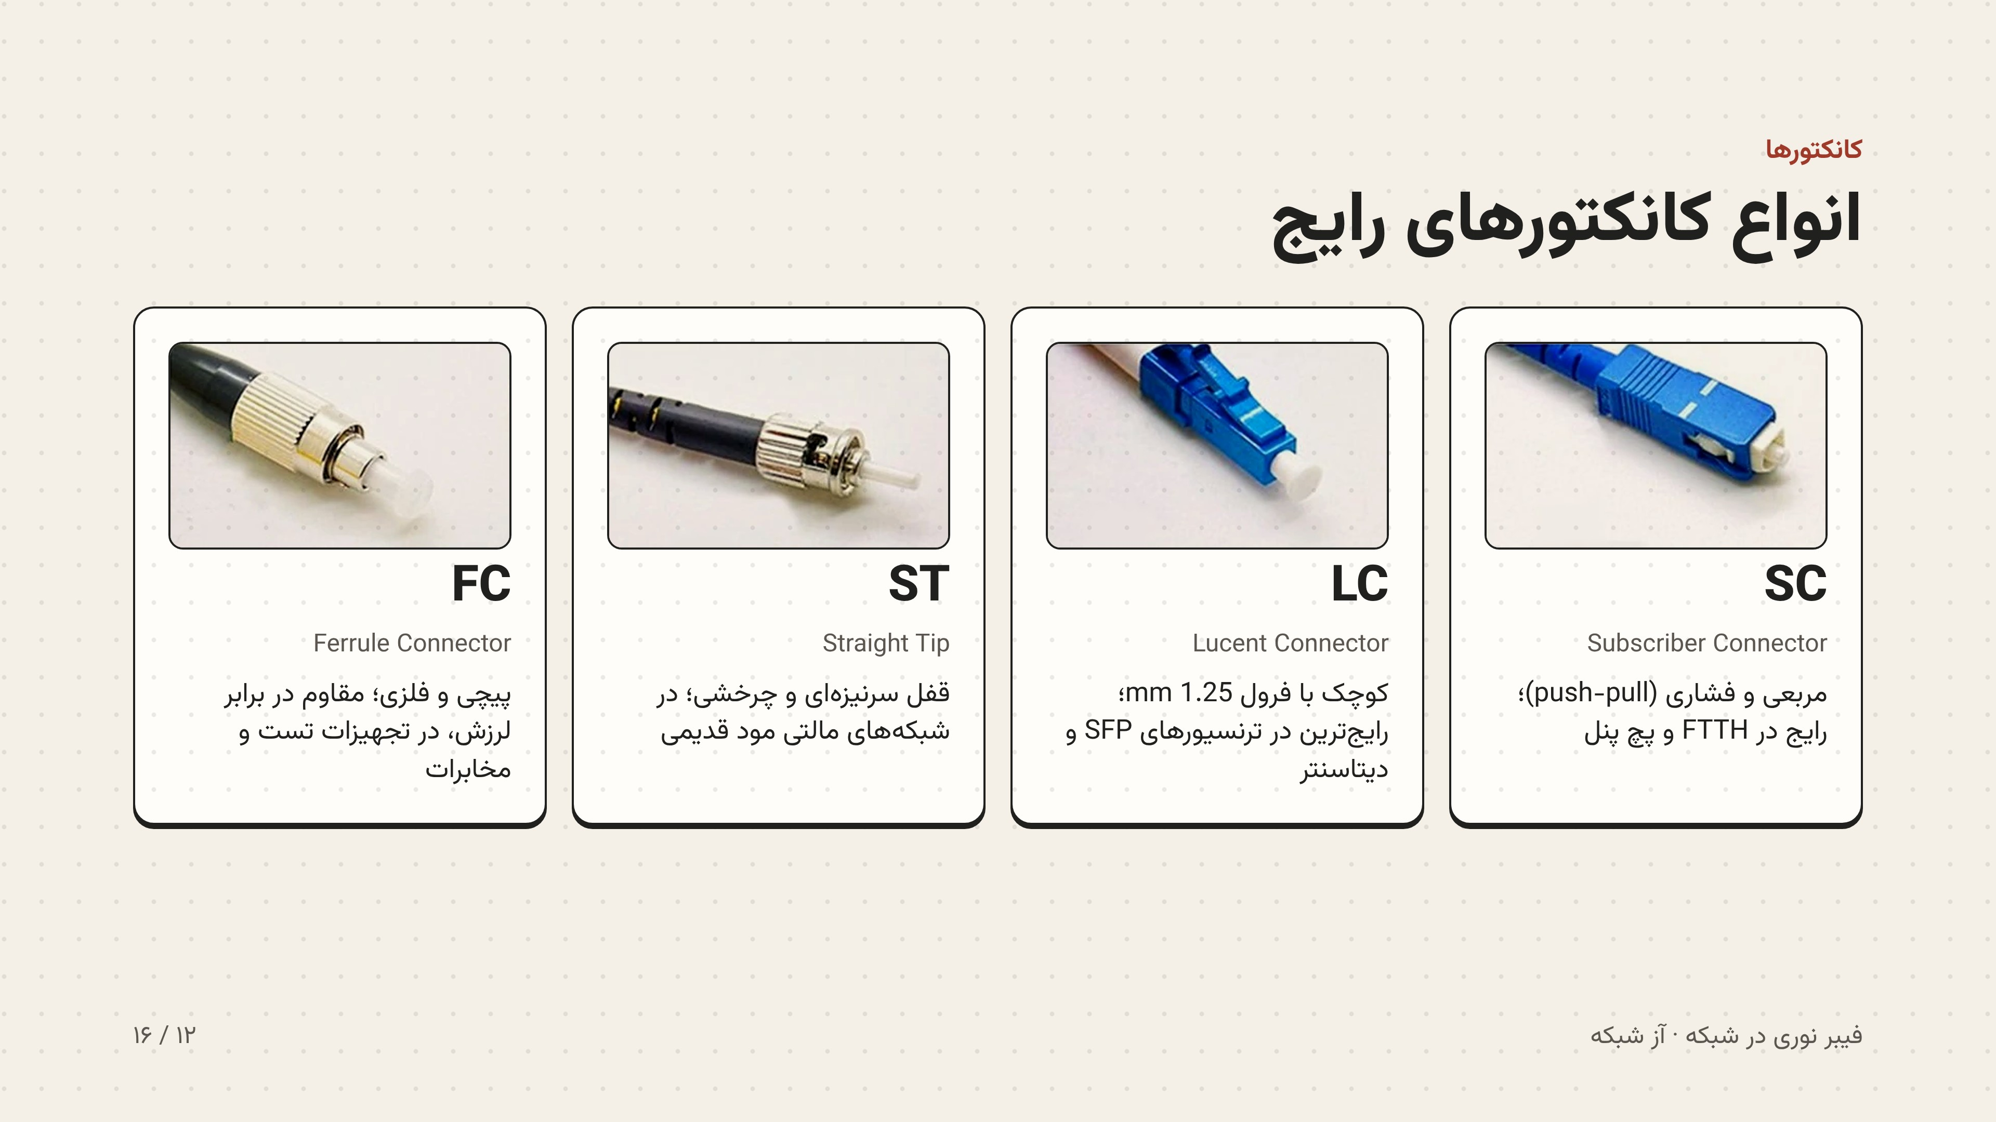
Notes:
۱۲. انواع کانکتورهای رایج (۱ دقیقه و ۳۰ ثانیه)
چه بگویم:
• SC: مربعی، با فشار وصل و جدا می‌شود. رایج در FTTH و پچ پنل‌ها.
• LC: نسخه‌ی کوچک‌تر با فرول 1.25 میلی‌متری. رایج‌ترین کانکتور روی ترنسیورهای SFP و در دیتاسنتر؛ چون کوچک است، پورت‌های بیشتری در یک پنل جا می‌شود.
• ST: با چرخاندن قفل می‌شود (مثل سرنیزه). در شبکه‌های مالتی مود قدیمی دیده می‌شود.
• FC: پیچ می‌شود و فلزی است، پس در برابر لرزش مقاوم است. در تجهیزات تست و مخابرات کاربرد دارد.
اصطلاح: فرول (ferrule)
• تلفظ: فِرول، با تکیه روی هجای اول (آوانویسی: ‎/ˈfer.uːl/‎). در لهجه‌ی بریتانیایی بیشتر «فِرِل» گفته می‌شود، ولی در محیط فنی ایران «فِرول» رایج است.
• چیست: استوانه‌ی کوچک و دقیق سر کانکتور که فیبر از وسطش رد شده؛ همان قسمت سفید نوک کانکتورها در عکس‌ها.
• جنس: معمولاً سرامیک (زیرکونیا)، گاهی فلز یا پلاستیک.
• ساختار: سوراخ وسطش حدود 125 میکرون است، دقیقاً هم‌اندازه‌ی روکش فیبر. فیبر داخلش چسب زده می‌شود و سرش صیقل داده می‌شود.
• اندازه: قطر فرول SC، ST و FC برابر 2.5 میلی‌متر است و فرول LC نصف آن، یعنی 1.25 میلی‌متر؛ دلیل کوچک‌تر بودن LC همین است.
• چرا مهم است: هسته‌ی سینگل مود فقط حدود 9 میکرون است و هسته‌ی دو فیبر باید دقیقاً روبه‌روی هم قرار بگیرند. داخل آداپتور، دو فرول از دو طرف وارد یک غلاف هم‌ترازکننده می‌شوند و سرشان به هم می‌چسبد.
• ربطش به اسلاید ۱۳: UPC و APC در واقع نوع صیقل‌کاریِ سرِ همین فرول هستند.
• معنی عمومی کلمه: هر حلقه یا روکش کوچکی که سر یک چیز را محکم نگه می‌دارد؛ مثلاً حلقه‌ی فلزی‌ای که پاک‌کنِ سر مداد را نگه داشته.
به کجا اشاره کنم: عکس هر کانکتور، به‌خصوص تفاوت اندازه‌ی SC و LC و مهره‌ی پیچی FC. نوک سفید یکی از کانکتورها را هم نشان بده و بگو «این فرول است».
بعدی: «برای سرعت‌های خیلی بالا کانکتور چندرشته‌ای داریم.»

Slide 13
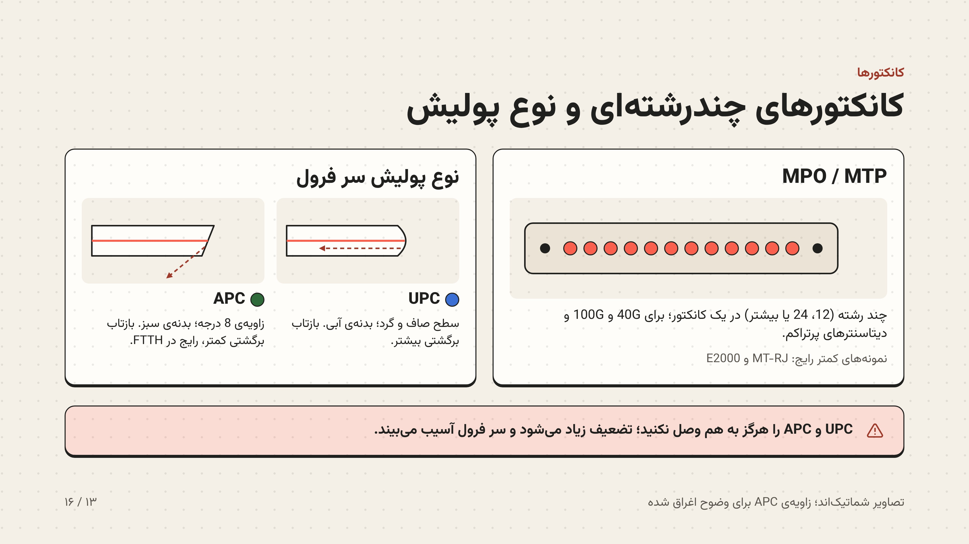
Notes:
۱۳. کانکتورهای چندرشته‌ای و نوع پولیش (۱ دقیقه)
چه بگویم:
• MPO/MTP: 12 یا 24 رشته در یک کانکتور، برای 40 و 100 گیگابیت و دیتاسنترهای پرتراکم.
• نوع پولیش سر فرول:
• UPC: سر صاف و گرد، بدنه‌ی آبی. بخشی از نور مستقیم به عقب برمی‌گردد.
• APC: سر با زاویه‌ی 8 درجه، بدنه‌ی سبز. نور بازتابی به بیرون از هسته منحرف می‌شود، پس بازتاب برگشتی کمتر است. رایج در FTTH.
• هشدار مهم: UPC و APC را هرگز به هم وصل نکنید؛ تضعیف زیاد می‌شود و سر فرول آسیب می‌بیند.
به کجا اشاره کنم: فلش خط‌چین در دو تصویر پولیش (یکی مستقیم برمی‌گردد، یکی منحرف می‌شود)؛ بعد کادر هشدار.
بعدی: «و در آخر، خود کابل‌ها.»

Slide 14
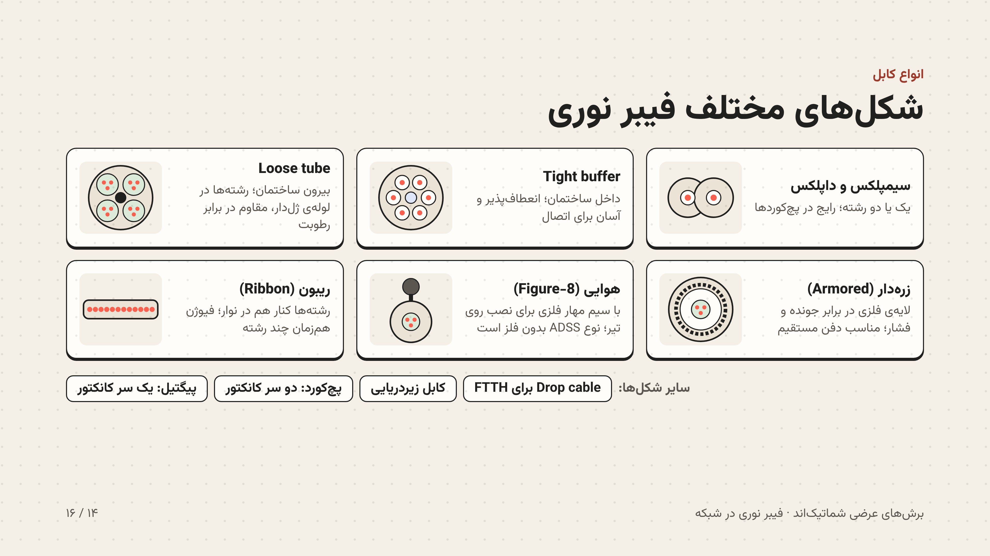
Notes:
۱۴. شکل‌های مختلف فیبر نوری (۱ دقیقه)
چه بگویم:
• سیمپلکس و داپلکس: یک یا دو رشته؛ پچ‌کوردها معمولاً داپلکس‌اند (یکی برای ارسال، یکی برای دریافت).
• Tight buffer: داخل ساختمان، انعطاف‌پذیر.
• Loose tube: بیرون ساختمان؛ رشته‌ها داخل لوله‌ی ژل‌دار، در برابر رطوبت و تغییر دما.
• زره‌دار: لایه‌ی فلزی در برابر جونده و فشار، برای دفن مستقیم.
• هوایی (Figure-8): سیم مهار فلزی برای نصب روی تیر؛ نوع ADSS هیچ فلزی ندارد.
• ریبون: رشته‌ها کنار هم در یک نوار، برای فیوژن هم‌زمان چند رشته.
• فرق پچ‌کورد (دو سر کانکتور) و پیگتیل (یک سر کانکتور، سر دیگر برای فیوژن) را هم یادآوری کن.
به کجا اشاره کنم: برش‌های عرضی کنار هر کارت.
بعدی: «حالا همین کابل‌ها را از نزدیک ببینیم.»

Slide 15
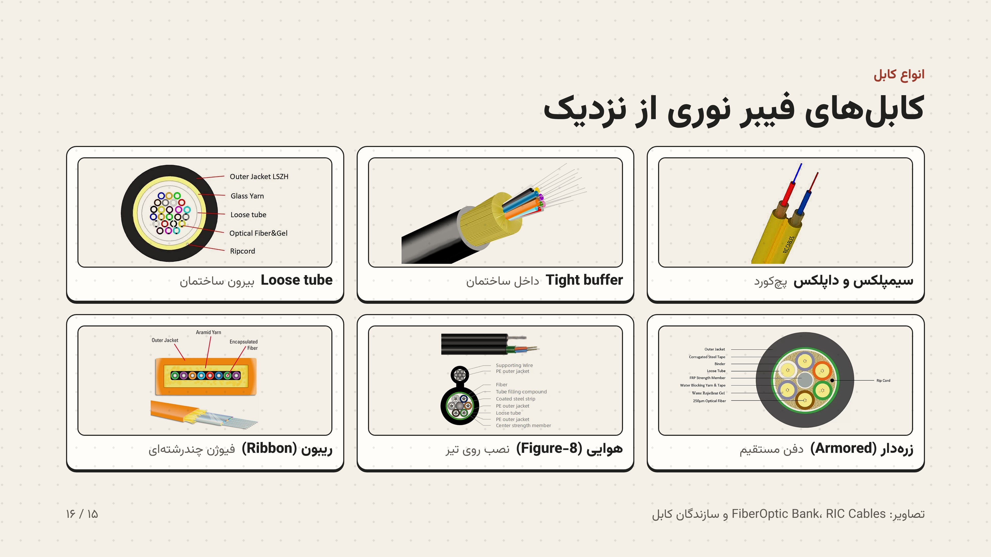
Notes:
۱۵. کابل‌های فیبر نوری از نزدیک (۱ دقیقه)
چه بگویم:
• همان شش نوع کابل اسلاید قبل، این بار با تصویر واقعی.
• Tight buffer: الیاف زرد آرامید (کولار) و رشته‌های رنگی بافردار را نشان بده؛ این همان «الیاف استحکام» اسلاید ۳ است.
• Loose tube: رشته‌ها داخل لوله‌ی ژل‌دار هستند و دورشان نخ شیشه‌ای است.
• زره‌دار: نوار فولادی موج‌دار (Corrugated Steel Tape) دور لوله‌ها را نشان بده.
• هوایی (Figure-8): سیم مهار فلزی بالای کابل وزن کابل را روی تیر تحمل می‌کند.
• ریبون: رشته‌ها کنار هم در یک نوار تخت چیده شده‌اند.
• رنگ رشته‌ها: رنگ هر رشته و لوله طبق یک کد رنگ استاندارد است تا تکنسین بتواند رشته‌ها را از هم تشخیص دهد.
به کجا اشاره کنم: الیاف زرد در تصویر Tight buffer و حلقه‌ی سبزِ نوار فولادی در تصویر زره‌دار.
بعدی: «جمع‌بندی کنیم.»

Slide 16
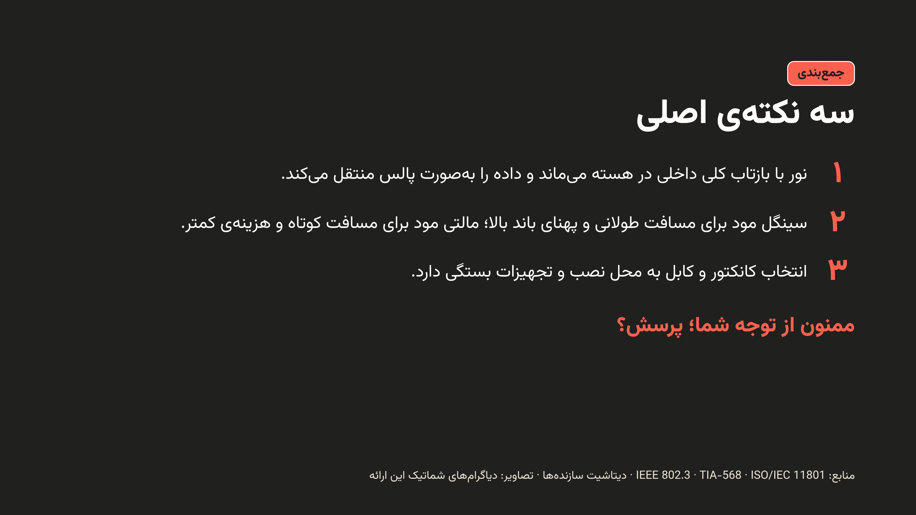
Notes:
۱۶. جمع‌بندی (۳۰ ثانیه)
چه بگویم:
• سه نکته‌ی روی اسلاید را بخوان.
• «ممنون از توجه‌تان؛ اگر سؤالی هست در خدمتم.»
—————
سؤال‌های احتمالی و جواب کوتاه
س: چرا همه‌جا از سینگل مود استفاده نمی‌کنیم؟
ج: ترنسیورهای لیزری سینگل مود گران‌ترند. برای مسافت کوتاه داخل ساختمان، مالتی مود ارزان‌تر است و کافی است.
س: می‌شود سینگل مود و مالتی مود را به هم وصل کرد؟
ج: نه، اختلاف قطر هسته باعث تلفات زیاد می‌شود. ترنسیور دو سر لینک هم باید با نوع فیبر یکی باشد.
س: فرول چیست؟
ج: قطعه‌ی سرامیکیِ نوکِ کانکتور که فیبر را دقیقاً وسط نگه می‌دارد تا هسته‌ی دو فیبر روبه‌روی هم قرار بگیرند.
س: فیوژن چیست؟
ج: جوش دادن دو سر فیبر با قوس الکتریکی، برای اتصال دائمی با کمترین تلفات.
س: چرا 1550 نانومتر برای مسافت طولانی بهتر است؟
ج: تضعیف شیشه در این طول موج کمترین مقدار را دارد و تقویت‌کننده‌های EDFA هم در همین محدوده کار می‌کنند.
س: فیبر پلاستیکی (POF) چه فرقی دارد؟
ج: ارزان‌تر و انعطاف‌پذیرتر است ولی تضعیفش خیلی بیشتر است؛ فقط برای چند ده متر مناسب است.
س: OTDR چیست؟
ج: دستگاه تست فیبر که با فرستادن پالس و اندازه‌گیری بازتاب، محل شکستگی یا اتصال پرتلفات را پیدا می‌کند.
س: چرا پهنای باند مالتی مود را بر حسب MHz·km می‌دهند؟
ج: چون به خاطر پاشندگی مُدی، هرچه فیبر بلندتر باشد پهنای باند قابل استفاده کمتر می‌شود؛ حاصل‌ضرب این دو تقریباً ثابت است.
قبل از ارائه
• عددهای اسلاید ۱۰ و ۱۱ (مسافت، پهنای باند، تضعیف) را با یک منبع یا دیتاشیت چک کن.
• یک بار با تایمر تمرین کن؛ اگر از ۱۶ دقیقه بیشتر شد، اسلایدهای ۵ و ۱۴ را کوتاه‌تر بگو.
• اگر امکانش هست، یک پچ‌کورد LC یا SC واقعی سر کلاس ببر و نشان بده.

